Slide 1
1.基本流程
▼2. 数据加工

Slide 2
数据产品开发与数据科学的基本流程
▼专题【流程与方法】
►1.基本流程
修改自：Schutt R, O'Neil C. Doing data science: Straight talk from the frontline[M]. O'Reilly Media, Inc.2013:41.

Slide 3


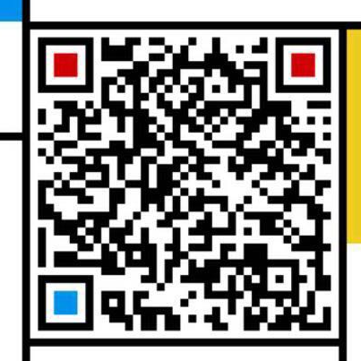
▼专题【流程与方法】
►本节结束
数据科学理论与实践
朝乐门
清华大学出版社
2017
数据科学
朝乐门
清华大学出版社
2016
chaolemen
@
ruc.edu.cn
参考书目
教学支撑平台
主讲人联系方式
主讲人微信

